Slide 1
Geogebra - algebra
Vladimir Filipović
vladaf@matf.bg.ac.rs

Slide 2

Tekst
Ovim alatom se na površinu za crtanje postavljaju statički i dinamički tekstovi ili LaTeX formule.
Prvo treba da zadate lokaciju teksta na jedan od načina:
• Klikom na površinu za crtanje se postavlja novi tekst na toj lokaciji.
• Klikom na tačku se postavlja novi tekst koji je vezan za nju.
Nakon toga se pojavljuje prozor u koji se unosi tekst.
Statički tekst ne zavisi od matematičkih objekata i na njega obično ne utiču izmene u konstrukciji.
Dinamički tekst sadrži vrednosti objekata koje se automatski menjaju istovremeno sa promenom tih objekata.
Mešoviti tekst je kombinacija statičkog i dinamičkog teksta.
Da biste napravili dinamički tekst, možete prvo da unesete statički deo teksta preko tastature (na primer, Tačka A =). Zatim kliknite na objekat čiju vrednost želite da prikažete u tekstu i GeoGebra automatski dodaje sintaksu ("Tačka A = " + A ) potrebnu za generisanje dinamičkog teksta.

Slide 3
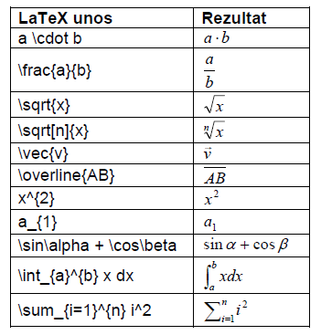
LaTeX formule
Da biste napisali formulu , uključite opciju 'LaTeX formula' u prozoru alata Tekst i unesite tekst u LaTeX sintaksi.
Iz padajućeg menija možete da odaberete sledeće naredbe:

Slide 4
Algebarski unos
Algebarska reprezentacija matematičkih objekata (na primer, vrednosti, koordinata, jednačina) se prikazuje u Algebarskom prikazu. Objekti se mogu kreirati i menjati korišćenjem polja za unos u dnu prozora GeoGebre.
Imenovanje objekata
Objektu možete da dodelite konkretno ime kada ga kreirate pomoću polja za unos:
• Tačke: Upišete ime (uvek velikim slovima: A, P) i znak jednakosti ispred koordinata.
Primeri: C = (2, 4), P = (1; 180°), Complex = 2 + i
• Vektori: Upišete ime (malim slovima: v, u) i znak jednakosti ispred koordinata vektora.
Primeri: v = (1, 3), u = (3; 90°), complex = 1 – 2i
• Prave, kružnice i konusni preseci: Ovi objekti se imenuju upisivanjem imena i dvotačke ispred svojih jednačina.
Primeri: g: y = x + 3, c: (x-1)^2 + (y – 2)^2 = 4, hyp: x^2 – y^2 = 2
• Funkcije: Funkcije možete da imenujete upisivanjem, na primer, f(x) = ili g(x) = ispred formule funkcije.
Primeri: h(x) = 2 x + 4, q (x) = x^2, trig(x) = sin(x)

Slide 5
Izmena vrednosti
Postoje dva načina za izmenu vrednosti nezavisnog objekta:
• Unos nove preko stare vrednosti objeka tako što se u polju za unos unese ime objekta i nova vrednost.
• Izmena algebarske reprezentacije: aktivirajte alat Pomeranje i dvostrukim klikom na objekat u algebarskom prikazu otvorite polje za unos u kojem možete da izmenite njegovu vrednost.
Prikaz istorije polja za unos
Kada postavite kurzor u polje za unos možete pomoću tipki sa strelicama ↑ ‘gore’ i ↓
‘dole' da se krećete kroz prethodne unose, jedan po jedan.

Slide 6
Ubacivanje imena, vrednosti ili definicije objekta
u polje za unos
Ubacivanje imena objekta: Aktivirajte alat Move i odaberite objekat čije ime želite da upišete u polje za unos. Zatim pritisnite tipku F5 na tastaturi.
Ubacivanje definicije objekta: Postoje dva načina za ubacivanje definicije objekta (na primer, A = (4, 2), c = Kružnica[A, B]) u polje za unos:
• Kliknite na objekat držeći tipku Alt
• Aktivirajte alat Move i odaberite objekat čiju definiciju želite da ubacite u polje za unos. Zatim pritisnite tipku F3 na tastaturi.

Slide 7
Direktan unos
GeoGebra radi sa brojevima, uglovima, tačkama, vektorima, dužima, pravama, konusnim presecima, funkcijama i parametarskim krivama. Ovi objekti se unose u polje za unos pomoću svojih koordinata ili jednačina.
Brojevi i uglovi
Brojevi
Brojeve možete da uneste u polju za unos. Ako unesete samo broj (na primer 3), GeoGebra će mu dodeliti malo slovo kao ime. Ako želite da broju dodelite neko posebno ime, možete da upišete to ime praćeno znakom jednakosti i zatim broj .
Konstanta π i Ojlerova konstanta e se mogu koristiti u izrazima i računanju tako što se odaberu u padajućoj listi pored polja za unos.

Slide 8
Uglovi
Uglovi se zadaju u stepenima (°) ili radijanima (rad). Konstanta π je korisna za vrednosti u radijanima, a može se uneti i kao pi.
Napomena: Simbol za stepene ° i simbol za broj pi π se mogu uneti pomoću sledećih
prečica na tastaturi:
• Alt-O (MacOS: Ctrl-O) za simbol za stepene °
• Alt-P (MacOS: Ctrl-P) za simbol za broj π
Klizači
Nezavisni brojevi i uglovi mogu da se prikažu kao klizači u geometrijskom prikazu ( alat Klizač).
Ograničenje vrednosti na interval
Nezavisni brojevi i uglovi mogu da se ograniče na interval [min, max] na kartici 'Klizač' prozora za Osobine ( alat Klizač).

Slide 9
Tačke i vektori
Tačke i vektori se zadaju u Dekartovim ili polarnim koordinatama.
Primeri: P = (1; 0°), v = (5; 90°).
Prave i koordinatne ose
Prave
Prave se predstavljaju pomoću jednačina po x i y ili u parametarskom obliku. U oba slučaja se u jednačinama prave mogu upotrebiti prethodno definisane vrednosti (npr. brojevi, tačke, vektori).
Primer: g : 3x + 4y = 2, t = 3, g: X = (-5, 5) + t (4, -3)

Slide 10
Konusni presek
Konusni preseci se zadaju kvadratnom jednačinom po x i y. Pri tome se mogu upotrebiti ranije definisane promenljive (npr. brojevi, tačke, vektori).
Primeri:
• Elipsa el: el: 9 x^2 + 16 y^2 = 144
• Hiperbola hip: hip: 9 x^2 – 16 y^2 = 144
• Parabola par: par: y^2 = 4 x
• Kružnica k1: k1: x^2 + y^2 = 25
• Kružnica k2: k2: (x – 5)^2 + (y + 2)^2 = 25
Funkcija po x
Prilikom definisanja funkcija možete da koristite već definisane promenljive (npr. brojeve, tačke, vektore) i druge funkcije.
Primeri:
• Funkcija f: f(x) = 3 x^3 – x^2
• Funkcija g: g(x) = tan(f(x))
• Funkcija bez imena sin(3 x) + tan(x)

Slide 11
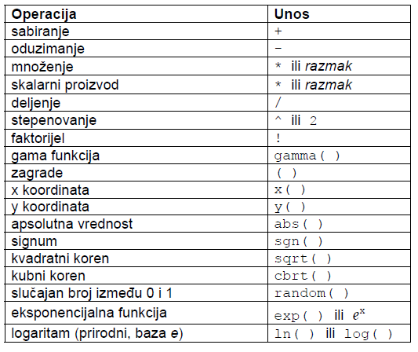
Ugrađene funkcije i aritmetičke operacije

Slide 12
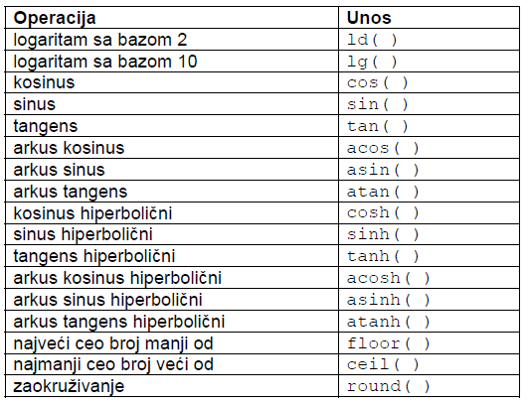

Slide 13

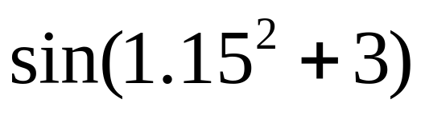
Zadatak
Nacrtati grafik funkcije s(x)=sin
Odrediti tačku Z sa grafika čija prva koordinata iznosi 1.15
Koliko iznosi
Nacrtati kružnicu p sa centrom u tački Z poluprečnika 2

Slide 14
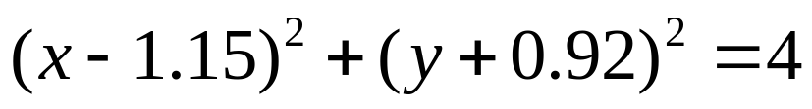
Rešenje
U polje za unos uneti s(x)=sin
U polje za unos uneti Z=(1.15, s(1.15))
U algebarskom prikazu data je tačka Z zajedno sa svojim koordinatama. Druga koordinata je tražena vrednost s(1.15)
U polje za unos uneti p:

Slide 15
Zadatak
Kreirati 5 slajdera a1, a2, a3, a4, a5 (sa vrednostima izmedju 0 i 30), koji predstavljaju broj ucenika koji su na kontrolnom zadatku dobili redom jedinice, dvojke, trojke, cetvorke i petice. Kreirati bar chart (trakasti dijagram) koji prikazuje rezultate graficki. Na grafiku dodati jednu uspravnu pravu koja predstavlja prosek.

Slide 16
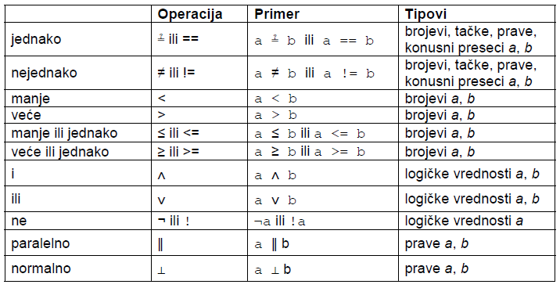
Logičke promenljive i operacije
Logičke vrednosti “true” and “false” (tačno i netačno) se mogu koristiti u GeoGebri.
Logičke operacije

Slide 17
Liste objekata i operacije nad listama
Liste objekata (npr. tačaka, duži, kružnica) se zadaju pomoću vitičastih zagrada.
Primeri:
• L = {A, B, C} daje listu koja sadrži tri ranije definisane tačke A, B i C.
• L = {(0, 0), (1, 1), (2, 2)} kreira listu koja se sastoji od bezimenih tačaka, kao i same te tačke.
Poređenje listi objekata
Možete da poredite dve liste objekata:
• list1 == list2: Proverava da li su dve liste jednake i vraća true ili false kao rezultat.
• list1 != list2: Proverava da li su dve liste različite i vraća true ili false kao rezultat.
Primena operacija i funkcija na liste
Prilikom primene operacija i ugrađenih funkcija na liste, uvek se kao rezultat dobija nova lista.

Slide 18
Primeri sabiranja i oduzimanja:
• Lista1 + Lista2: Sabira odgovarajuće elemente iz dve liste.
Napomena: Dve liste moraju biti iste dužine.
• Lista + Broj: Dodaje broj svakom elementu liste.
• Lista1 – Lista2: Oduzima elemente druge liste od odgovarajućih elemenata prve liste.
Napomena: Dve liste moraju biti iste dužine.
• Lista – Broj: Oduzima broj od svakog elementa liste.
Primeri množenja i deljenja:
• Lista1 * Lista2: Množi odgovarajuće elemente iz dve liste.
Napomena: Dve liste moraju biti iste dužine. Ako su dve liste kompatibilne matrice, primenjuje se matrično množenje.
• Lista * Broj: Množi svaki element liste brojem.
• Lista1 / Lista2: Deli elemente prve liste odgovarajućim elementima druge liste.
Napomena: Dve liste moraju biti iste dužine.
• Lista / Broj: Deli svaki element liste brojem.
• Broj / Lista: Deli broj svakim elementom liste.
Ostali primeri:
• Lista^2: Kvadrira sve elemente liste.
• sin(Lista): Primenjuje funkciju sinus na svaki element liste.

Slide 19
Matrične Operacije
Primeri sabiranja i oduzimanja:
• Matrica + Matrica: Sabira odgovarajuće elemente dve kompatibilne matrice.
• Matrica – Matrica: Oduzima odgovarajuće elemente dve kompatibilne matrice.
Primeri množenja:
• Matrica * Broj: Množi sve elemente matrice datim brojem.
• Matrica * Matrica: Množi matrice i kao rezultat daje matricu.
Napomena: Vrste prve matrice i kolone druge matrice moraju imati isti broj elemenata.
Primer: {{1, 2}, {3, 4}, {5, 6}} * {{1, 2, 3}, {4, 5, 6}} daje rezultujuću matricu {{9, 12, 15}, {19, 26, 33}, {29, 40, 51}}.

Slide 20
Zadatak
Odrediti proizvod lista L={{3,1,-2},{3,-2,4}, {-3,5,-1}} i M={{2,1,0},{1,1,2},{-1,2,1}}
Kakva je matrica (L*M)/9?
Možemo li listu N={{1,2},{3,4}} pomnožiti tačkom A=(3,4)?
Možemo li listu P={{1,2},{3,4},{5,6}} pomnožiti tačkom A=(3,4)?

Slide 21
Rešenje
U polje za unos uneti L={{3,1,-2},{3,-2,4}, {-3,5,-1}}, zatim M={{2,1,0},{1,1,2},{-1,2,1}} i na kraju uneti L*M
(L*M)/9 je jedinična matrica
Geogebra tačku A posmatra kao matricu tipa 2x1, sa elementima 3 i 4, pa je množenje moguće
Možemo, ali samo u varijanti P*A

Slide 22
Kompleksni brojevi i operacije
GeoGebra ne podržava kompleksne brojeve direktno, ali se tačke mogu koristiti za simuliranje operacija nad kompleksnim brojevima.
Primer: Ako u polju za unos upišete kompleksan broj 3 + 4i, dobićete tačku (3, 4) u grafičkom prikazu. Koordinate te tačke će u algebarskom prikazu biti prikazane kao 3+ 4i.
Ako je promenljiva i nedefinisana, ona se tumači kao uređeni par i = (0, 1) odnosno kao kompleksan broj 0 + 1i. To takođe znači da se promenljiva i može koristiti za unos kompleksnih brojeva u polju za unos (na primer, q = 3 + 4i).
Primeri sabiranja i oduzimanja:
• (2 + 1i) + (1 – 2i) daje kompleksan broj 3 – 1i.
• (2 + 1i) + (1 – 2i) daje kompleksan broj 1 – 3i.
Primeri množenja i deljenja:
• (2 + 1i) * (1 – 2i) daje kompleksan broj 4 – 3i.
• (2 + 1i) / (1 – 2i) daje kompleksan broj 0 + 1i.

Slide 23
Zadatak
Ako je Z=2+2i, Y=3-3i, odrediti:
Z+Y
Z*Y
Z/Y
7+Z
6-Y

Slide 24
Rešenje
Z+Y=5-i
Z*Y=12
Z/Y=0.67i
7+Z=9+2i
6-Y=3+3i

Slide 25
GeoGebra kao alat za prezentaciju
Upotreba trake za korake konstrukcije
Desni klik -> Navigation bar
Omogućava kretanje kroz korake konstrukcije u gotovoj datoteci sa crtežom u GeoGebri.
Traka za korake konstrukcije sadrži:
• dugme: ‘vrati se na prvi korak’
• dugme: ‘idi nazad korak po korak’
• dugme: ‘idi napred korak po korak’
• dugme: ‘idi na poslednji korak’
• ‘Play’: ‘automatski izvedi konstrukciju korak po korak’
Napomena: Brzina se menja u tekstualnom polju desno od dugmeta ‘Kreni’.
• ‘Pause’: ‘zaustavi automatsko prikazivanje konstrukcije’
Napomena: Ovo dugme se pojavljuje tek kada se klikne na dugme ‘Kreni’.
• dugme: Ovo dugme otvara opis konstrukcije.

Slide 26
Upotreba opisa konstrukcije
View -> Construction protocol
Tabela koja sadrži sve korake konstrukcije I omogućava ponovno izvođenje konstrukcije korak po korak
Kretanje kroz i izmena opisa konstrukcije
Pomoću tastature:
korišćenjem odgovarajuće tipke sa tastature (↑, ↓, Home, End, Delete)
Pomoću miša:
- Dvostruki klik na vrstu odabira korak konstrukcije
- Dvostruki klik na naslov bilo koje kolone - početak opisa konstrukcije
- Prevlačenje menja redosled koraka konstrukcije u opisu konstrukcije
- Desni klik na vrstu otvara se kontekstni meni za objekte iz odabranog koraka
Možete da ubacite novi korak konstrukcije na bilo koju poziciju:
Odaberite korak konstrukcije iznad kojeg želite da ubacite novi korak konstrukcije. Ostavite prozor sa opisom konstrukcije otvoren i napravite novi objekat.

Slide 27
Mogućnosti za štampanje
Štampanje grafičkog prikaza
File -> Print Preview
U ovom prozoru možete da zadate 'Naslov', 'Autora' i 'Datum' za konstrukciju, 'Razmeru u cm' i orijentaciju papira (pejzaž ili portret) za štampanje.
Štampanje opisa konstrukcije
Ako želite da odštampate, prvo otvorite prozor za construction protocol iz menija View. Zatim iz zaglavlja tog prozora odaberite stavku Print.
Snimanje grafičkog prikaza kao slike
Ceo grafički prikaz se snima kao slika. Ako želite samo deo grafičkog prikaza, upotrebite pravougaonik za odabir.
U meniju File odaberite stavku ‘export' a zatim ‘Graphics view as a picture'.
Pojaviće se prozor u kojem možete da odaberete 'Format', 'Razmeru u cm' i 'Rezoluciju u dpi' slike koja će biti snimljena.

Slide 28
Zahvalnica
Sadržaj koji je uključen u ovu prezentaciju je preuzet iz nastavnih materijala za predmet Obrazovni softver 1 na PMF Kragujevac, autori dr Tatjana Tomović i Aleksandar Milenković
Ovaj sadržaj je drtaljno obrađen u knjizi Geogebra pomoć, autora Hohenwarter M. i Hohenwarter J. (prevod prof. dr Đorđe Herceg)

